Slide 1



TÉCNICAS Y DINÁMICAS DE GRUPO
Responsable: e. lorena cassias acho

Slide 2

¿QUÉ SON LAS DINÁMICAS DE GRUPO?
Son las formas o modos con los que cuenta un coordinador, animador o dirigente de grupo, para
estructurar, fomentar, motivar o inducir al grupo en el proyecto o trabajo que les reúne. También
tiene que ver con el ambiente, estrategias, acciones y metodologías de realización de las labores.

Slide 3

Objetivos
1. Alcanzar una comprensión suficiente de la importancia que revisten los fenómenos grupales en el ámbito de la vida cotidiana, tanto desde la perspectiva de la persona, de los grupos como de "lo" colectivo.
2. Conocer las principales características de los fenómenos y de los procesos grupales.
3. Conocer algunas de las principales técnicas de grupo que podéis usar en vuestros contextos psicológicos.

Slide 4
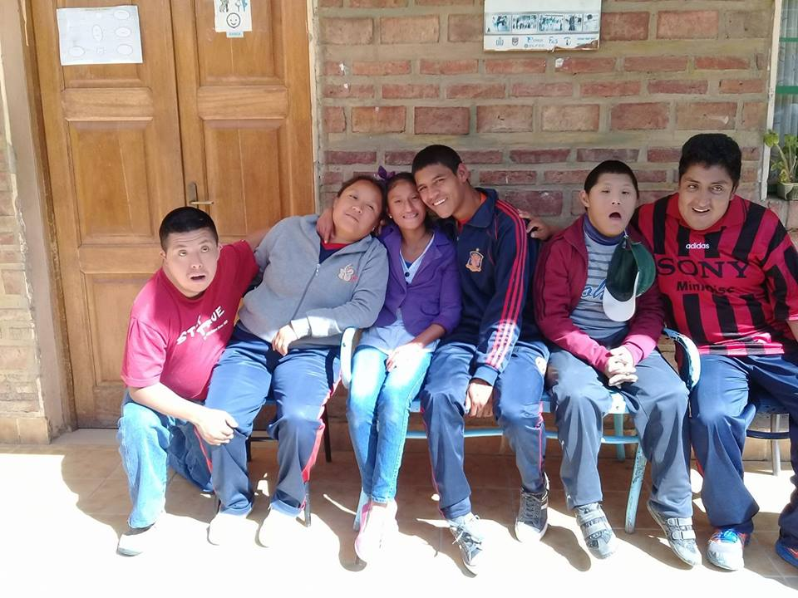
Un grupo es esa estructura de vínculos y de relaciones entre las personas que se orientan en cada circunstancia en función de sus necesidades individuales sin olvidar los intereses colectivos.
Desde esta perspectiva, para poder definir al grupo social se proponen estos otros parámetros:
• Su identidad, es decir, lo que es y lo caracteriza frente a otros;
• El poder del que dispone el grupo en sus relaciones con los demás;
• Su actividad, es decir, lo que produce el grupo.

Slide 5
Módulo didáctico 1
Módulo didáctico 2
Definición de grupos
1. La convicción de que el grupo existe
2. Las orientaciones
3. La definición del concepto
4. Tipos de grupo
Procesos de grupos
1. La estructura grupal
2. La comunicación
3. El liderazgo
4. El rendimiento grupal
5. La toma de decisiones
6. La gestión de conflictos

Slide 6
Módulo didáctico 3
Módulo didáctico 4
Técnicas de dinámica de grupos
1. Aproximándonos a las técnicas de dinámica de grupos
2. El grupo de formación (training group o t-groups)
3. El grupo de discusión
4. Juego de roles (role-playing)
5. Lluvia de ideas (brainstorming)
6. Phillips 66
7. Método del caso
8. Seminario
9. Simposio
10. Reunión
La práctica de la dinámica de grupos
1. Identidad y cohesión en la práctica de la dinámica de los grupos
2. La categorización y los estereotipos en la práctica de la dinámica de gru-pos
3. Liderazgo y rendimiento en los grupos: implicaciones en la práctica
4. La práctica de los grupos: conocimiento compartido

Slide 7

¿POR QUÉ Y PARA QUÉ SE UTILIZAN LAS TÉCNICAS DE GRUPO?
Las dinámicas de grupo forman parte de la propia vida de éste. Siempre que se trabaje con
un conjunto diverso de personas se desarrolla una dinámica determinada. Ahora bien, es necesario
saber qué dinámica es la apropiada para trabajar con cada grupo (según sus características) y para
cada circunstancia. Porque no todas las técnicas son válidas para todos los grupos en todo
momento.

Slide 8
En este sentido es interesante señalar cómo elegir la técnica adecuada: a) según los objetivos que se persiguen: para promover ideas y opiniones (discusión); para tomar decisiones (estado mayor), para facilitar la participación (philips 66); para promover las actitudes positivas (riesgo); para la capacidad de análisis (estilo de casos) b) según la madurez y entrenamiento del grupo: para los grupos que empiezan hay que buscar técnicas más simples. A medida que el grupo evoluciona se utilizaran técnicas más complejas.
C) según el tamaño del grupo: en los grupos pequeños, hay más cohesión y seguridad. Por tanto, se llega fácilmente a un consenso. Se pueden utilizar «debates dirigidos», pequeños grupos de discusión, «estudio de casos».
En los grupos grandes hay menos cohesión y más intimidación. Se utilizará el simposio, panel. Y en caso de dividirse en grupos (philips 66, seminario,...)
D) según el ambiente físico: a la hora de elegir una técnica hay que tener presente las posibilidades del local y tiempos.
Algunas técnicas (foro), requieren un espacio amplio. Unas técnicas llevan más tiempo que otras. Otras necesitan elementos auxiliares (pizarra, cassette, escenario,...)
E) según las características de los miembros:

Slide 9
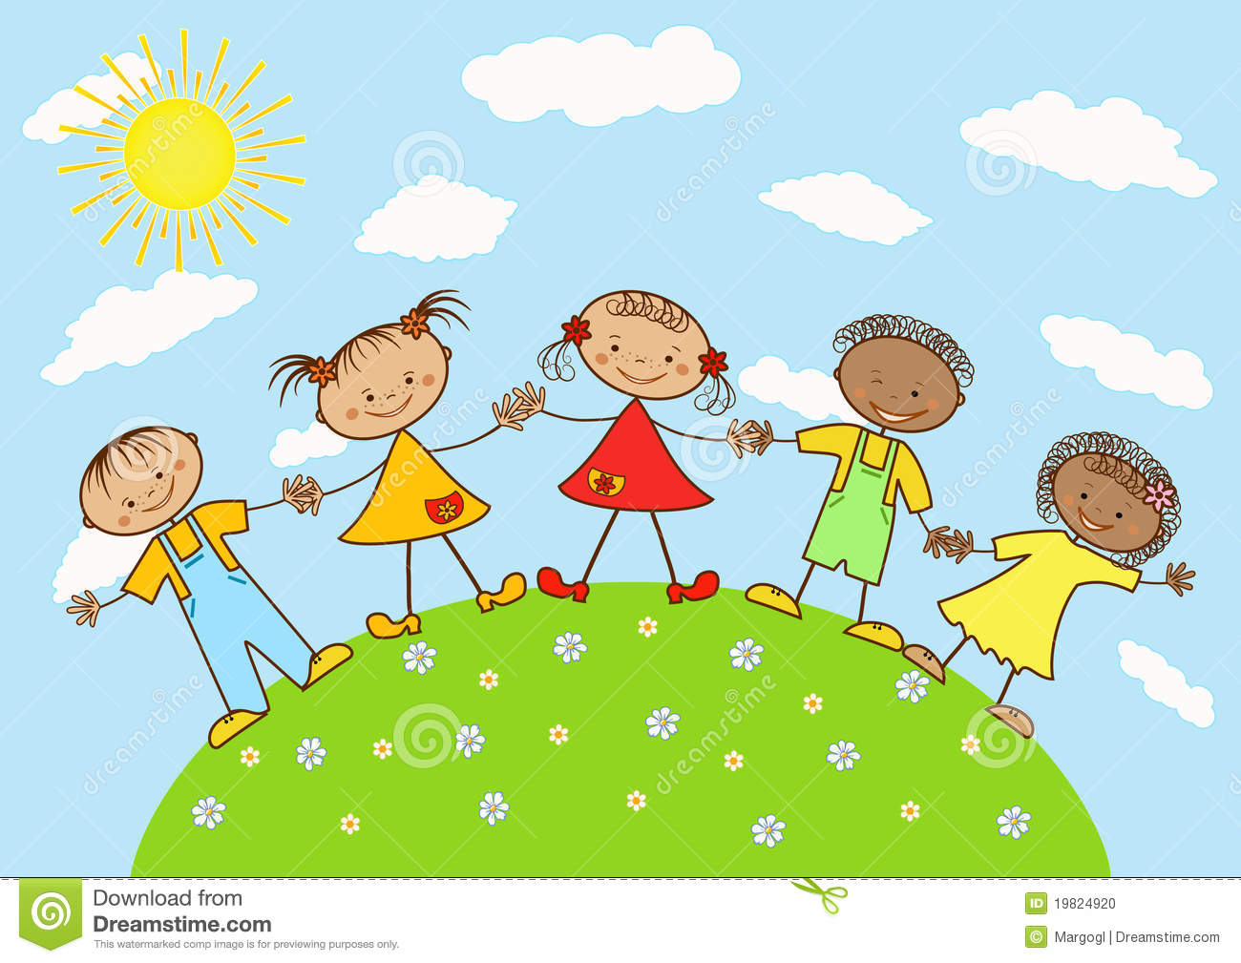
¿CÓMO Y CUÁNDO UTILIZAR LAS DINÁMICAS DE GRUPO?
Proponemos el siguiente decálogo:
1. Quien se propone utilizar las técnicas de grupo debe conocer previamente los fundamentos de la
Dinámica de Grupo.
2. Antes de utilizar una técnica de grupo debe conocerse suficientemente su estructura, su
dinámica, sus posibilidades y sus riesgos.
3. Debe seguirse en todo lo posible el procedimiento indicado.
4. Las técnicas de grupo deben aplicarse con un objeto claro y bien definido.
5. Las técnicas de grupo requieren una atmósfera cordial y democrática.
6. En todo momento debe existir una actitud cooperante.
7. Debe incrementarse en todo lo posible la participación activa de los miembros.
8. Los miembros deben adquirir conciencia de que están en el grupo y por ellos mismos. Sentir que
están trabajando en “su” grupo.
9. Todas las técnicas de grupo se basan en el trabajo voluntario, la buena intención y el juego
limpio.
10. Todas las técnicas de grupo tienen alguna finalidad implícita.

Slide 10
CLASIFICACIÓN DE LAS TÉCNICAS
Son múltiples las clasificaciones que existen intentando agrupar las técnicas de grupo, de ahí la imposibilidad de decantarse por una exclusiva. A continuación vamos a exponer una clasificación básica, en la que las técnicas se organizan atendiendo a:
Tamaño del grupo o número de participantes:
Gran grupo: Necesita de dirigente y la actitud de los participantes se disuelve en la masa.
Grupo mediano: Mayor protagonismo y responsabilidad del grupo.
Grupo pequeño: El ideal para la dinámica.
Dimensión afectiva del grupo: Nivel alto de confianza, Nivel medio de confianza, Nivel bajo de confianza
Participación de expertos:
Técnicas en las que intervienen expertos.
Técnicas en las que participan activamente todo el grupo.
Efectos en el grupo. Satisfacción o realización de tareas:
Para lograr equilibrio o satisfacción socio-emocional.
Para estructurar, organizar y realizar tareas.

Slide 11
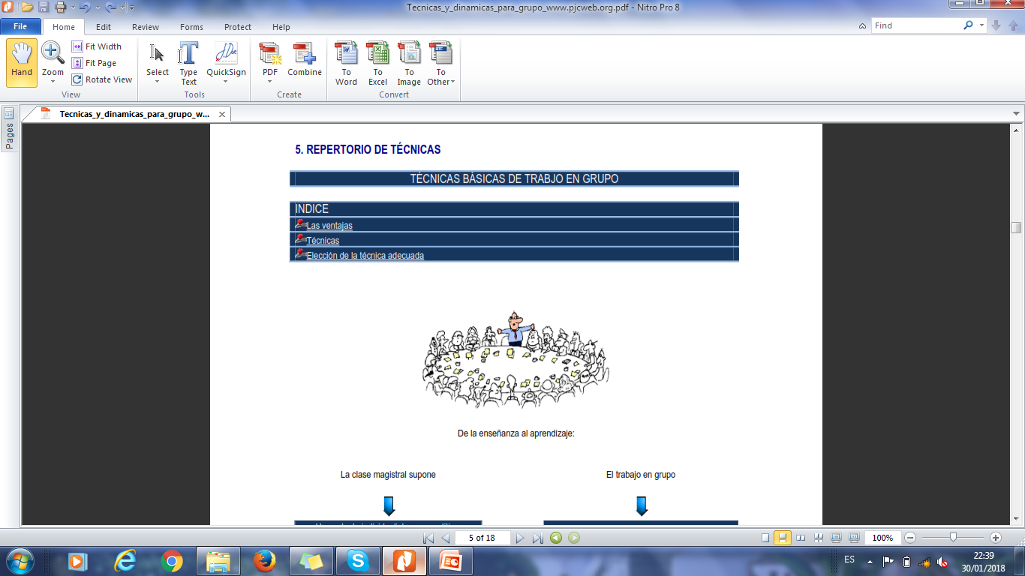

Slide 12
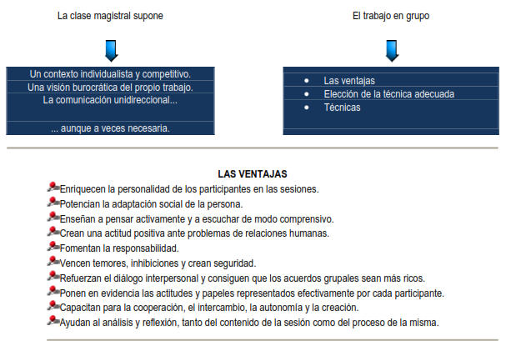

Slide 13

SITUACIONES A LAS QUE APLICARLAS
DEBATE: PHILLIPS 66: Es una técnica muy sencilla y muy útil cuando se trata, por ejemplo, de empezar una sesión o de retomar un trabajo iniciado, y si se quieren eliminar las inhibiciones iniciales, favoreciendo la entrada de todos los miembros en el tema, y propiciar la rápida y equilibrada implicación de cada uno.

Slide 14
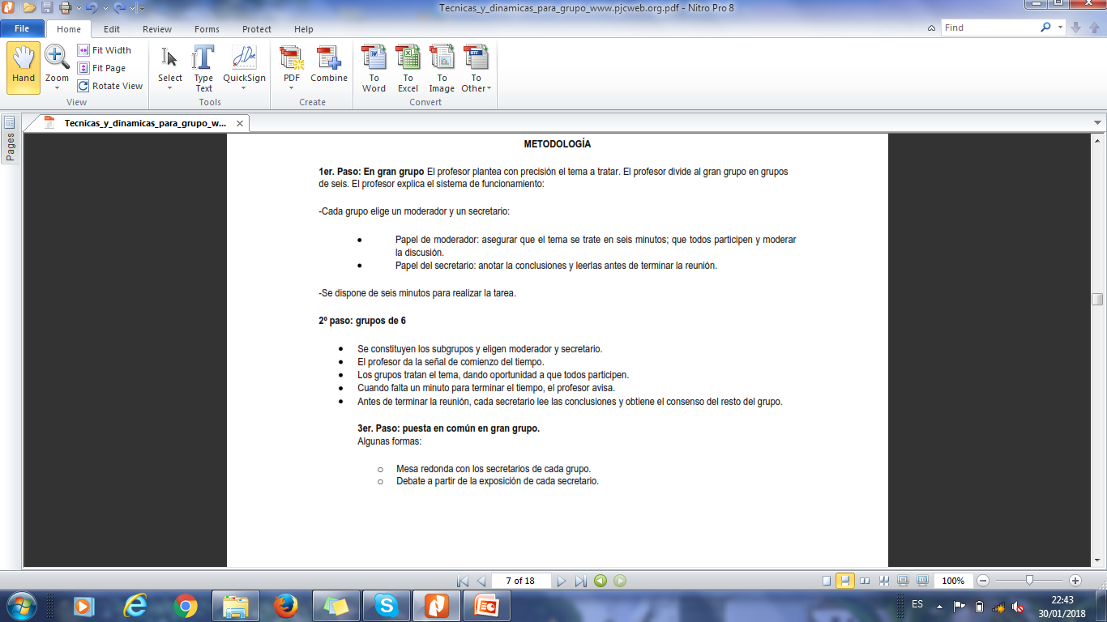

Slide 15
Un grupo es esa estructura de vínculos y de relaciones entre las personas que se orientan en cada circunstancia en función de sus necesidades individuales sin olvidar los intereses colectivos.
Desde esta perspectiva, para poder definir al grupo social se proponen estos otros parámetros:
• Su identidad, es decir, lo que es y lo caracteriza frente a otros;
• El poder del que dispone el grupo en sus relaciones con los demás;
• Su actividad, es decir, lo que produce el grupo.

Slide 16
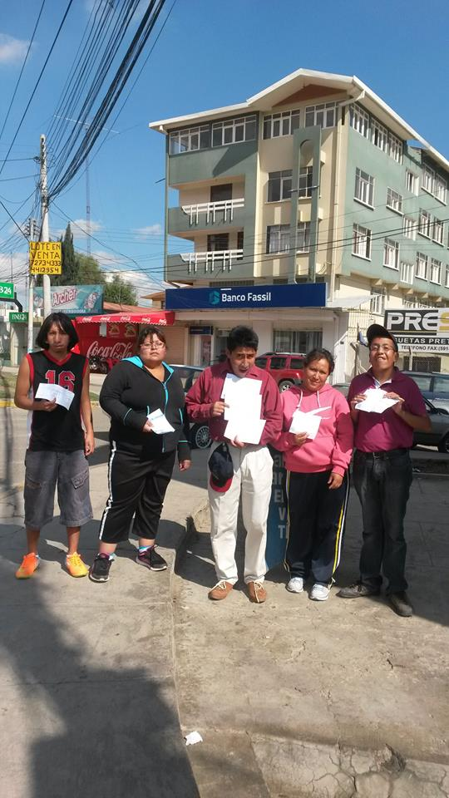
Tipos de grupo: La primera de las tipologías a desarrollar la constituye la relativa a los grupos de pertenencia y los de referencia.
Es verdad que el grupo lo constituyen las personas y que se establecen normas y roles; que los grupos requieren estructuras y organización y que en algún momento de su vida, los grupos toman decisiones y alcanzan un nivel óptimo de rendimiento.

Slide 17
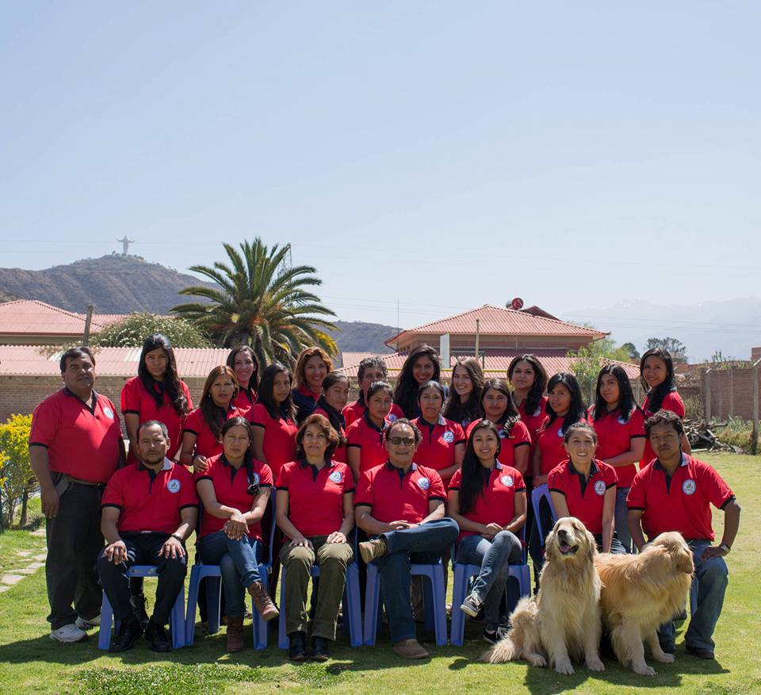
A todos los educadores la gran oportunidad de iniciar cada día hermosas aventuras llenas de alegrías y tristezas en un barco llamado escuela

